Slide 1
Мастер-класс «Тайны Танграма: умные фигуры для необычных игр»
Воспитатель первой квалификационной категории
Дубейко Ольга Георгиевна

Slide 2
Цель: создание условий для плодотворного общения участников мастер-класса с целью повышения мотивации к использованию игры-головоломки «Танграм» в формировании элементарных математических представлений у дошкольников.
Задачи: 1. Познакомить педагогов с приемами использования головоломки «Танграм» в ФЭМП и показать возможности для развития ребенка.
2. Заинтересовать педагогов – участников мастер-класса - развивающими играми с танграмом для использования в своей работе.
3. Создать условия для плодотворного общения участников мастер-класса с целью развития творческого мышления, фантазии педагогов.

Slide 3
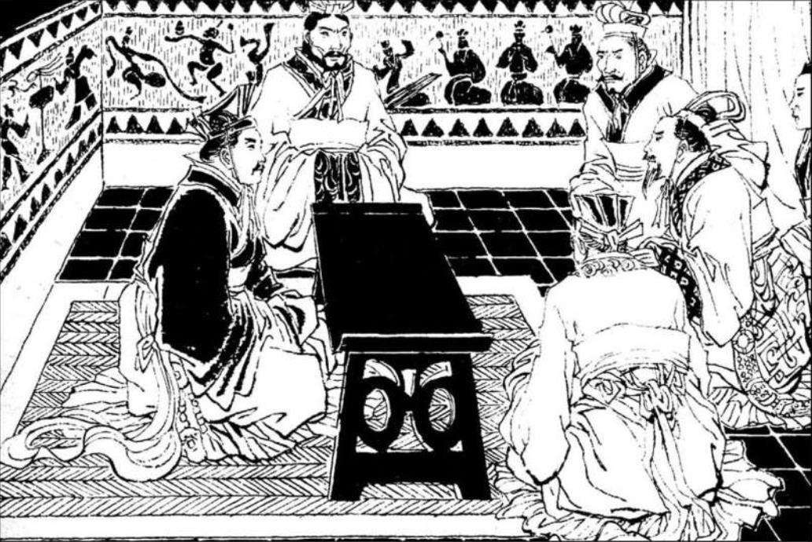
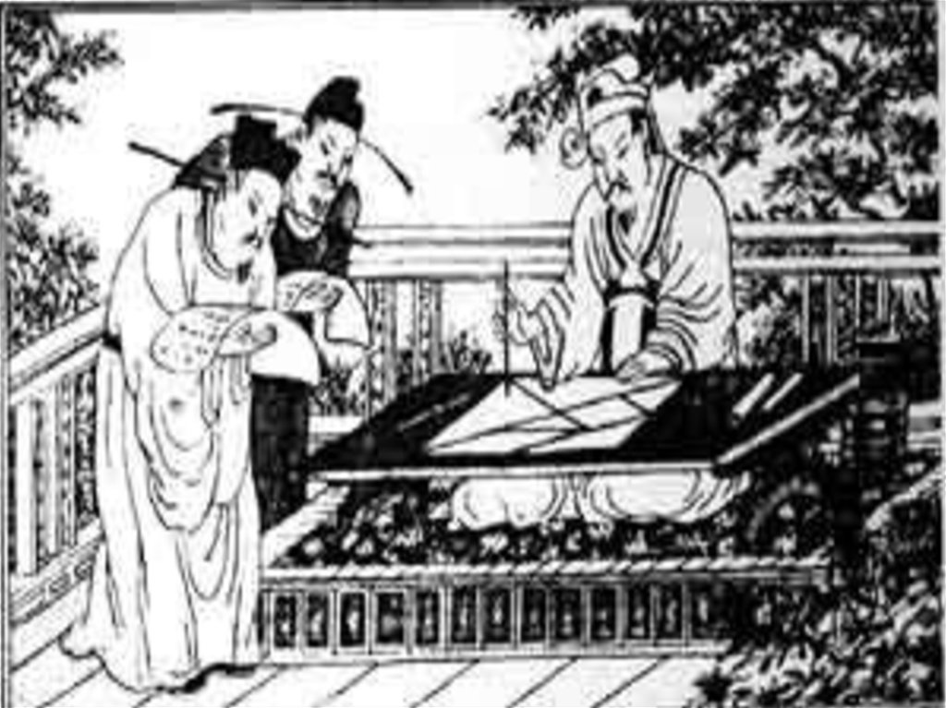
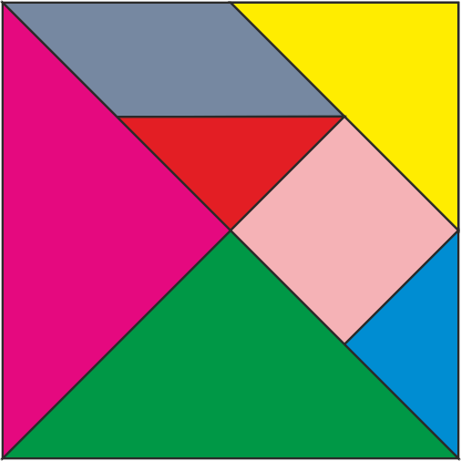

Slide 4
Преимущества игры «Танграм»:
Развитие логического и стратегического мышления. Игра способствует развитию пространственного восприятия, памяти, способности к нестандартному взгляду на ситуацию, воображения.
Развитие мелкой моторики и координации. Танграм может считаться пальчиковым тренажёром.
Развитие эмоционально-волевых качеств. Игра помогает воспитывать усидчивость, терпение, настойчивость, целеустремлённость, умение концентрироваться на деталях.
Развитие коммуникативных навыков. Игра способствует формированию навыков сотрудничества и работы в команде, умения дружить и договариваться.

Slide 5
Правила работы с фигурами – танами:
Элементы фигур должны прилегать одна к другой;
Нужно использовать все 7 фигур-танов танграма;
Фигуры не должны накладываться друг на друга.

Slide 6
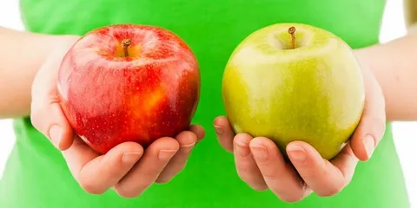
Идея Идея = 2 ИДЕИ

Slide 7
Спасибо за внимание!

